Slide 1
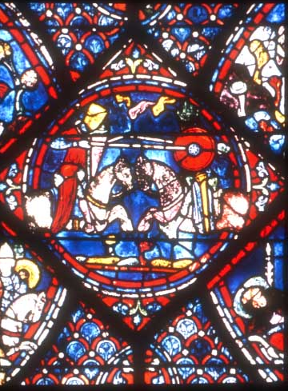
Roland à la cathédrale de Chartres

Slide 2
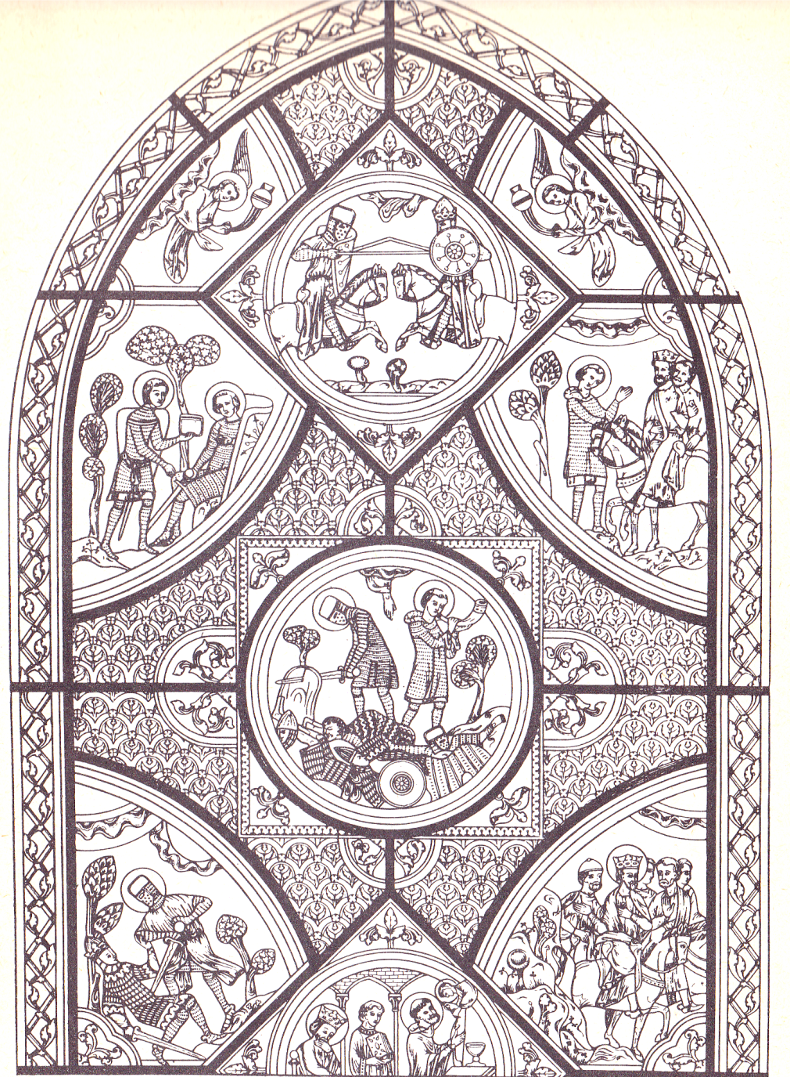
Chrétien contre Sarrasin
Baudouin annonce à Charles la mort de Roland.
Roland et Baudouin
Roland avec Durendal et l’olifant
Roland tue un roi sarrasin.
Charles passe les Pyrénées.
Charles entend la messe.

Slide 3
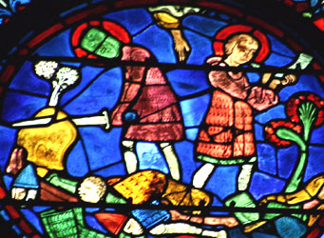
Roland avec Durendal et l’oliphant

Slide 4
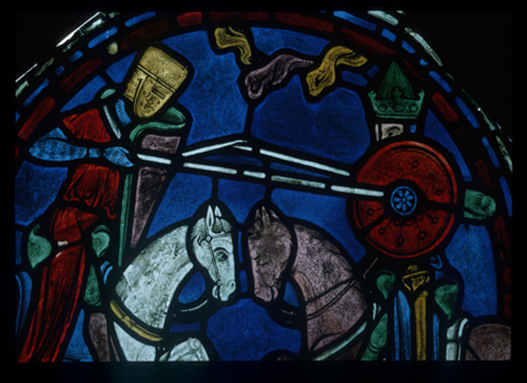
Chrétien contre Sarrasin

Slide 5
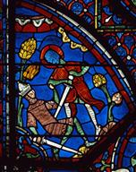
Roland tue un roi sarrasin

Slide 6
Roland tue un roi sarrasin

